Slide 1

Segmentez les clients d’un site e-commerce
Projet 5 – Nicolas Jankovsky

Slide 2
Description
OLIST : marketplace brésilien
Fondé en 2015, en 2022 : 40.000 revendeurs / 12M de produits enregistrés
Objectif :
Comprendre les différents types d’utilisateurs
Réaliser une simulation de la stabilité du modèle au cours du temps

Slide 3

Présentation du dataset
Dataset à disposition :
Données récoltées du 16 Septembre 2016 au 17 Octobre 2018
Données organisées comme suis :
Données clients

Slide 4
Présentation du dataset
Dataset à disposition :
Données récoltées du 16 Septembre 2016 au 17 Octobre 2018
Données organisées comme suis :
Données clients
Données commandes

Slide 5
Présentation du dataset
Dataset à disposition :
Données récoltées du 16 Septembre 2016 au 17 Octobre 2018
Données organisées comme suis :
Données clients
Données commandes
Données internes aux commandes

Slide 6
Présentation du dataset
Dataset à disposition :
Données récoltées du 16 Septembre 2016 au 17 Octobre 2018
Données organisées comme suis :
Données clients
Données commandes
Données internes aux commandes
Données produits, vendeurs et geoloc

Slide 7
Analyse exploratoire
Premières analyses :
96096 clients uniques
98666 commandes
32951 produits et 74 catégories différentes
3095 revendeurs
Données manquantes au niveau des commentaires des revues, et des dates d’arrivées des colis (colis non acheminé, 3%, 40% de commandes commentées)

Slide 8
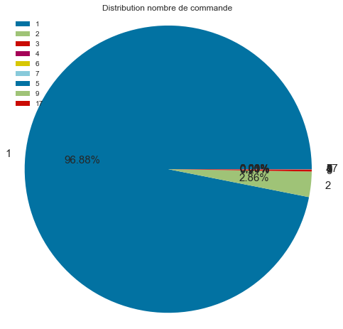
Analyse exploratoire
La majorité des clients n’ont commandé qu’une fois = clients non pertinents pour l’études (moyennes biaisées,..)

Slide 9
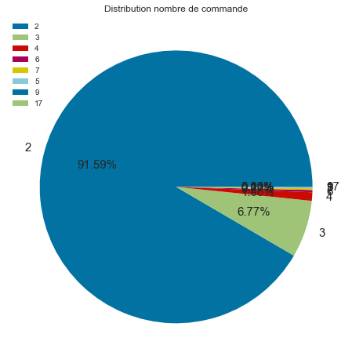
Feature engineering
Explication du feature engineering :
Nombre de commandes/clients

Slide 10
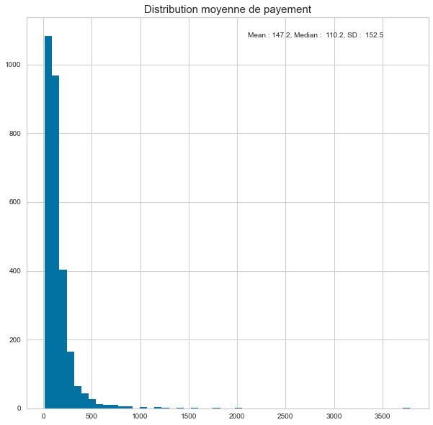
Feature engineering
Explication du feature engineering :
Nombre de commandes/clients
Payement moyen/ commandes /clients

Slide 11
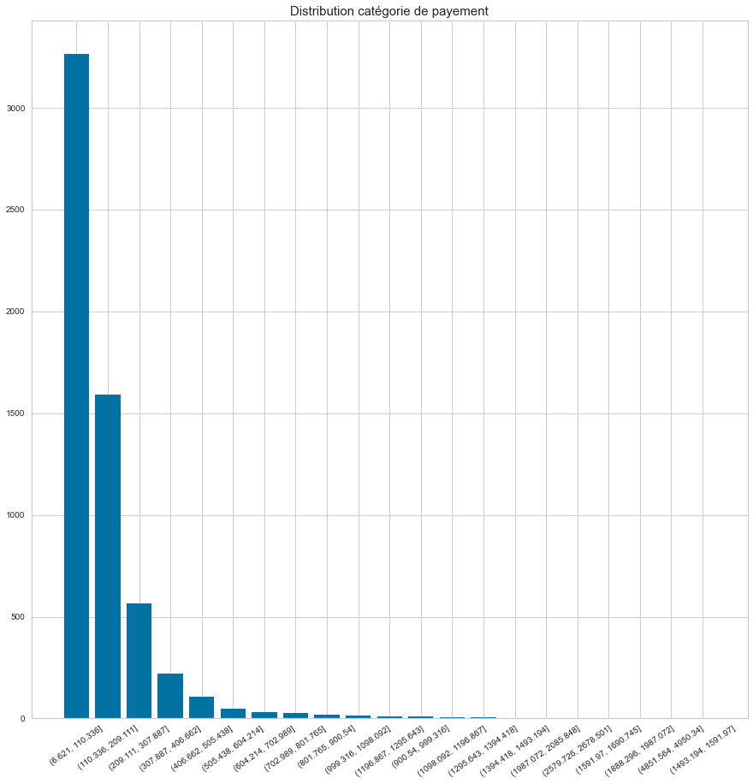
Feature engineering
Explication du feature engineering :
Nombre de commandes/clients
Payement moyen/ commandes /clients
Fréquence de catégorie de payement / client (21 catégories de payement)

Slide 12
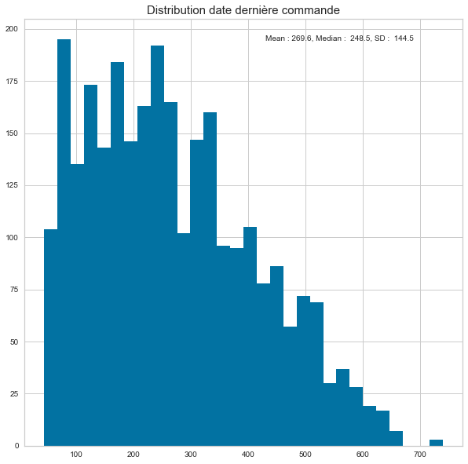
Feature engineering
Explication du feature engineering :
Nombre de commandes/clients
Payement moyen/ commandes /clients
Fréquence de catégorie de payement / client (21 catégories de payement)
Nombre de jour depuis la dernière commande / client
« Age » du client

Slide 13
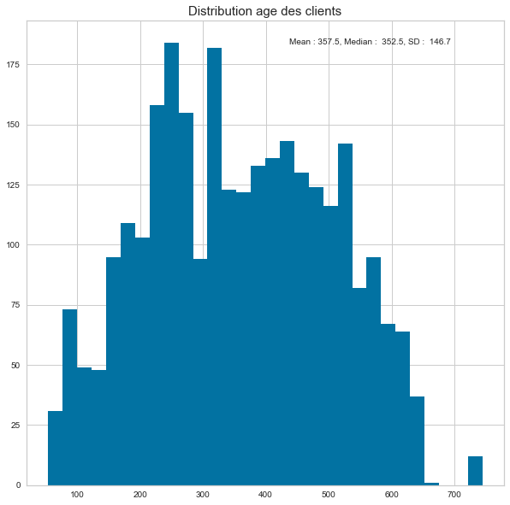
Feature engineering
Explication du feature engineering :
Nombre de commandes/clients
Payement moyen/ commandes /clients
Fréquence de catégorie de payement / client (21 catégories de payement)
Nombre de jour depuis la dernière commande / client
« Age » du client

Slide 14
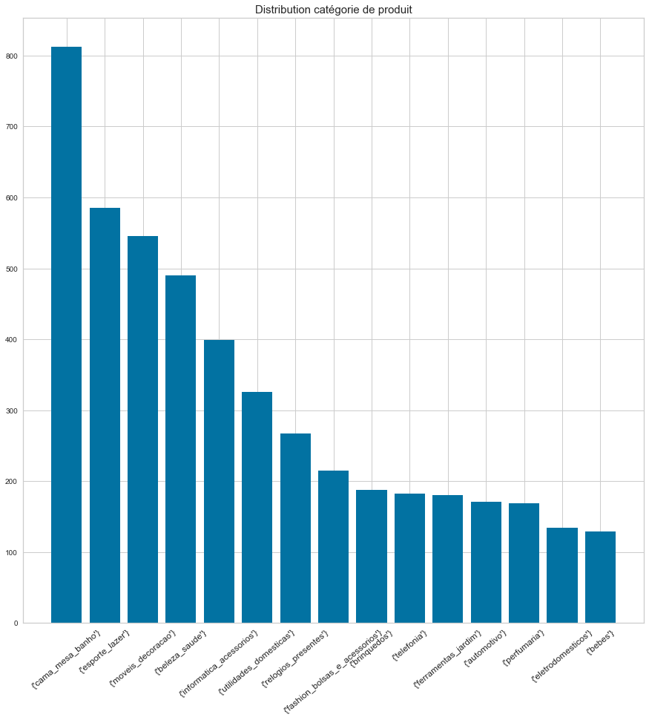
Feature engineering
Explication du feature engineering :
Nombre de commandes/clients
Payement moyen/ commandes /clients
Fréquence de catégorie de payement / client (21 catégories de payement)
Nombre de jour depuis la dernière commande / client
« Age » du client
Fréquence de catégorie de produit / client (122 catégories de produits)

Slide 15
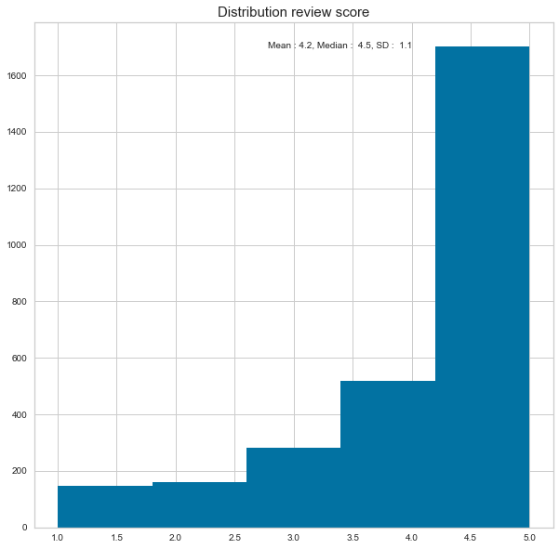
Feature engineering
Explication du feature engineering :
Nombre de commandes/clients
Payement moyen/ commandes /clients
Fréquence de catégorie de payement / client (21 catégories de payement)
Nombre de jour depuis la dernière commande / client
« Age » du client
Fréquence de catégorie de produit / client (122 catégories de produits)
Moyenne de review score/clients

Slide 16
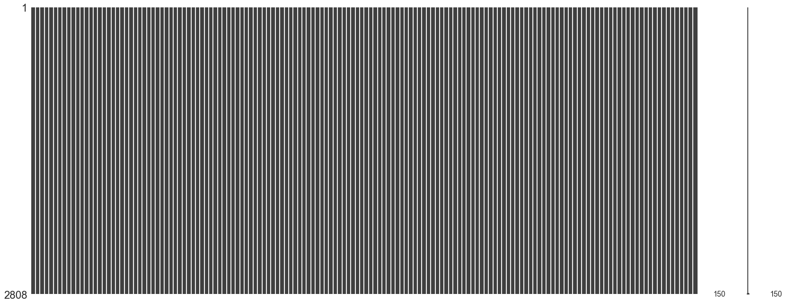
Feature engineering
Explication du feature engineering :
Nombre de commandes/clients
Payement moyen/ commandes /clients
Fréquence de catégorie de payement / client (21 catégories de payement)
Nombre de jour depuis la dernière commande / client
« Age » du client
Fréquence de catégorie de produit / client (122 catégories de produits)
Moyenne de review score/clients
DataFrame final : 150 features pour 2808 clients

Slide 17
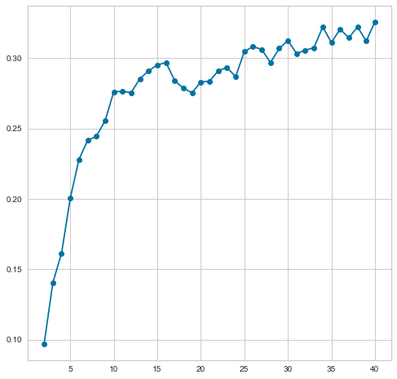
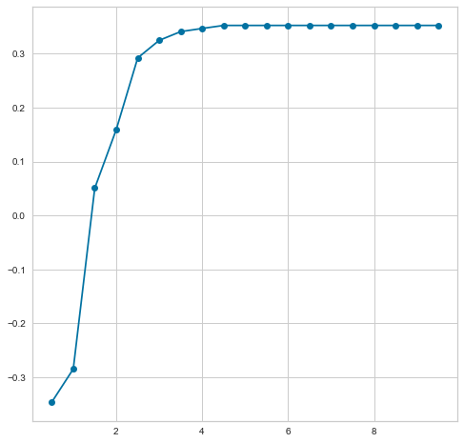
Clustering
Deux algorithmes ont été testés : Kmeans et DBScan
Optimisation pour déterminer le nombre de cluster idéal
Kmeans : 40 Clusters (Similarity Score : 0,33)
DBScan : 95 Clusters (Similarity Score : 0,35)
KMeans
DBScan

Slide 18
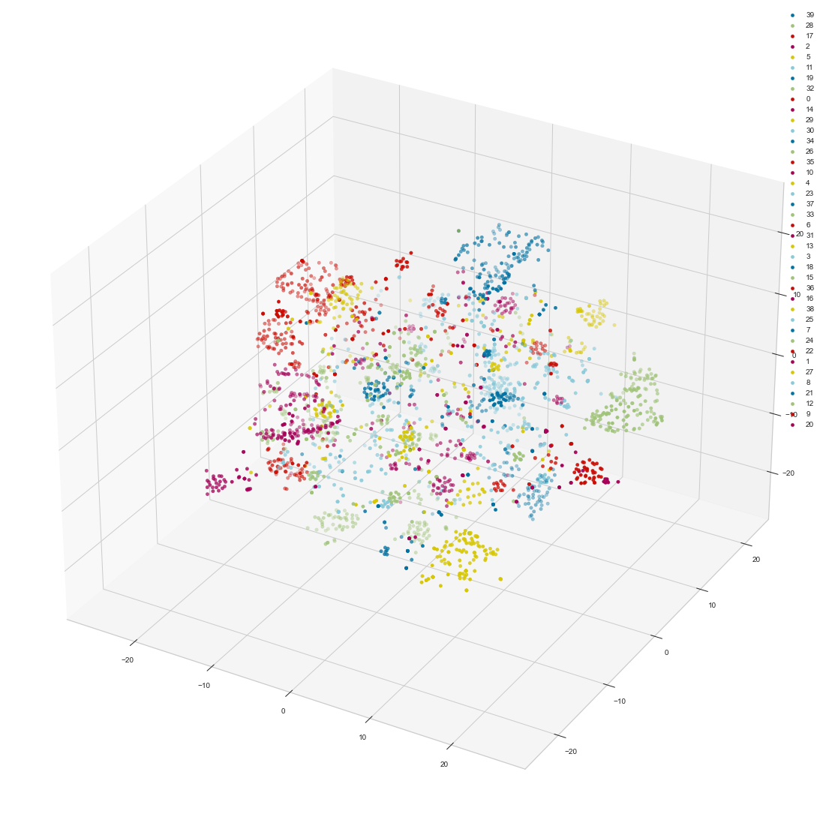
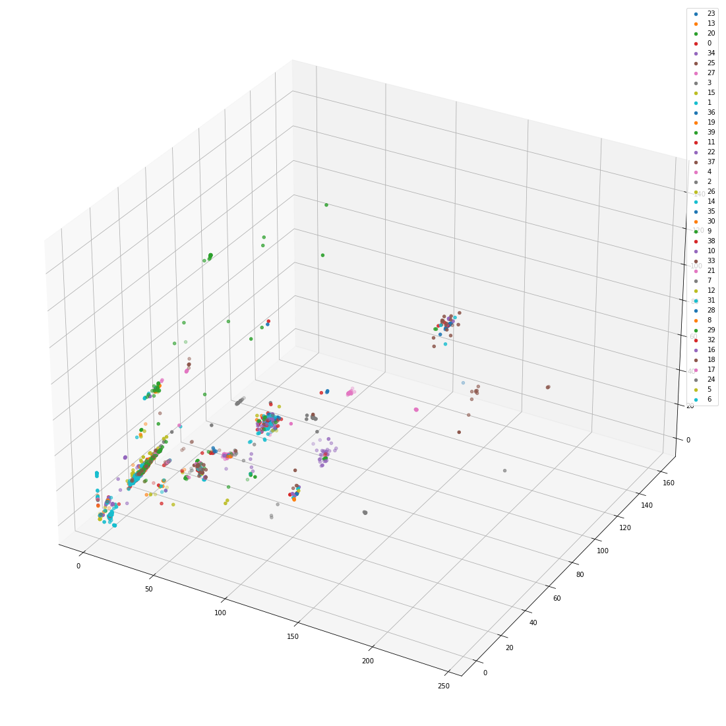
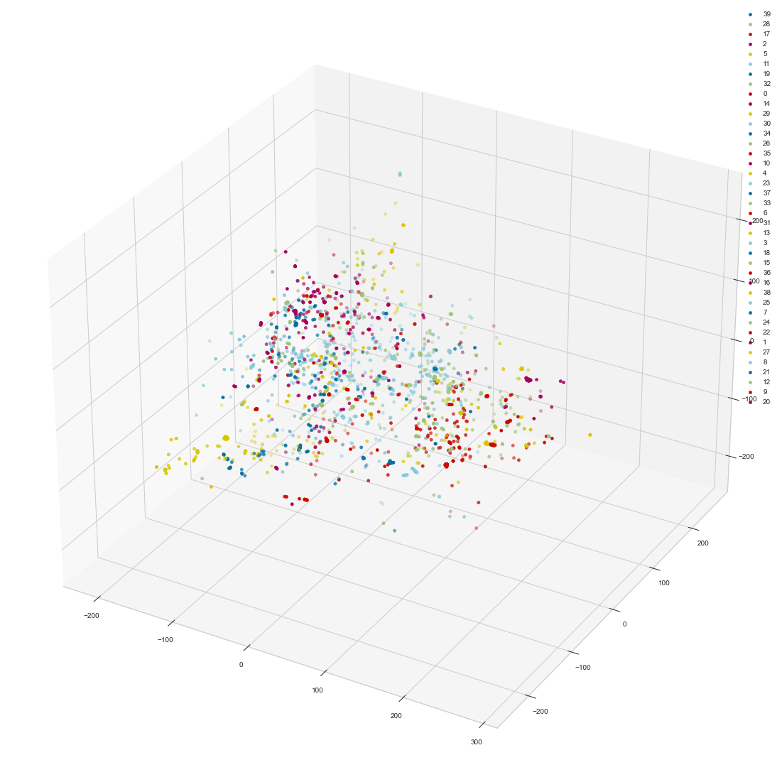
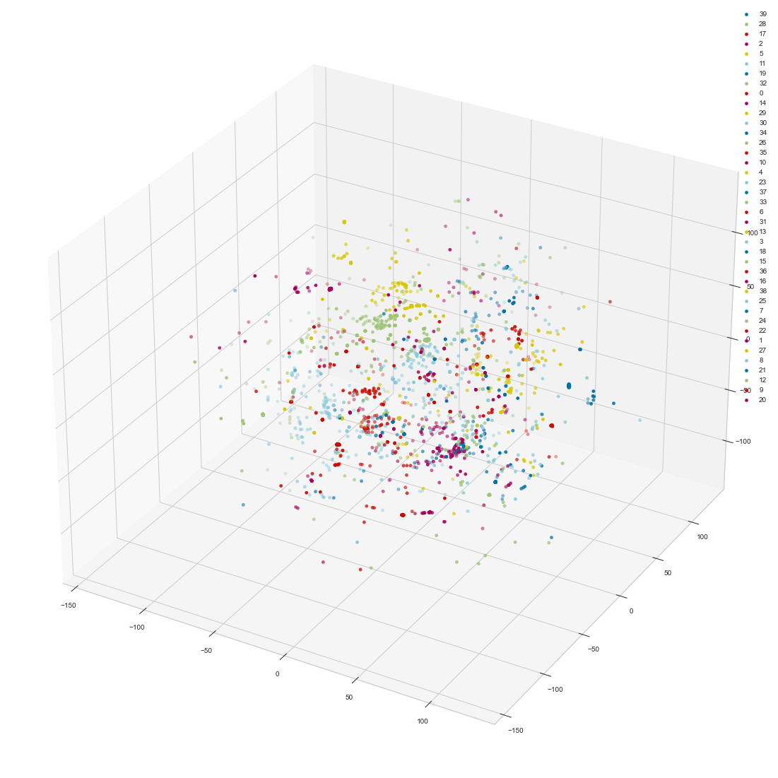
Clustering – Analyse des resultats
Choix du Kmeans
Plusieurs algorithmes de réduction de dimension utilisés pour la représentation
tSNE
Auto-Encoder
Isomap
MDS

Slide 19
Clustering – Analyse des resultats
Choix du Kmeans
Plusieurs algorithmes de réduction de dimension utilisés pour la représentation

Slide 20
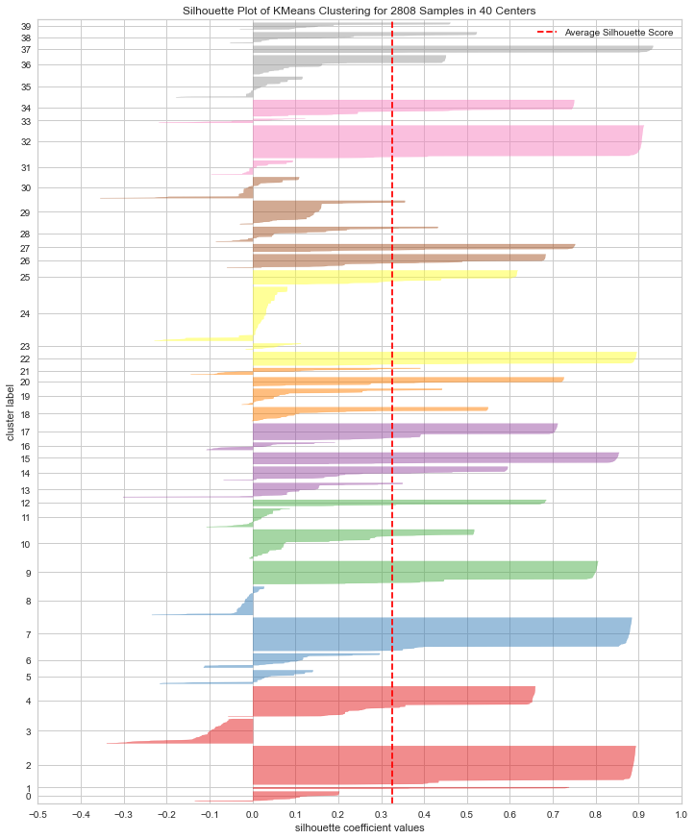
Clustering – Analyse des resultats
Choix du Kmeans
Plusieurs algorithmes de réduction de dimension utilisés pour la représentation
Quelques clusters sont épars

Slide 21
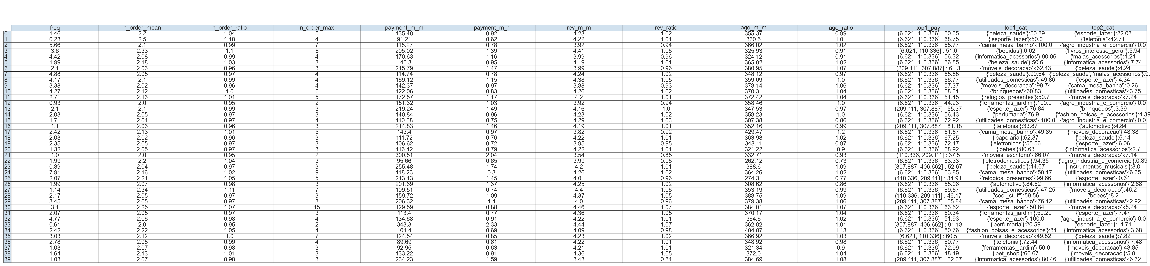
Clustering – Analyse des resultats
Analyse des clusters :
Clusters essentiellement autour des catégories de produits & de payement

Slide 22
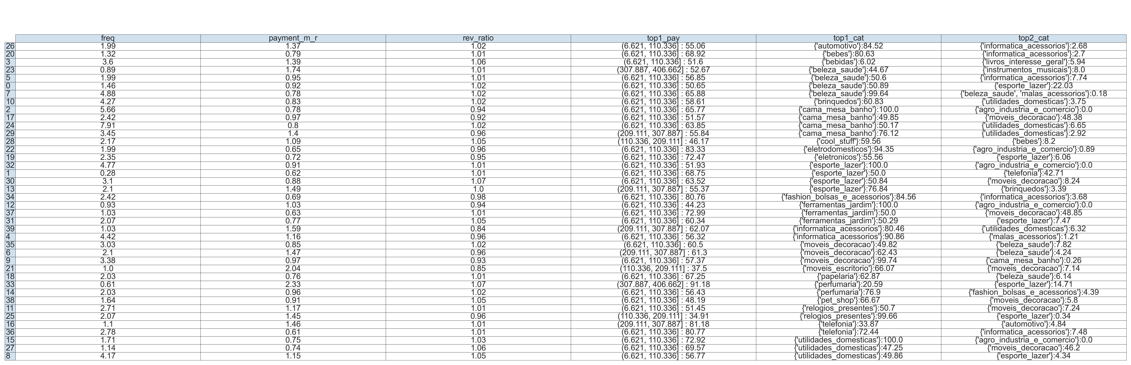
Clustering – Analyse des resultats
Analyse des clusters :
Clusters essentiellement autour des catégories de produits & de payement

Slide 23
Clustering – Analyse des resultats
Analyse des clusters :
Clusters essentiellement autour des catégories de produits & de payement

Slide 24
Clustering – Analyse des resultats
Analyse des clusters :
Clusters essentiellement autour des catégories de produits & de payement

Slide 25
Clustering – Analyse des resultats
Analyse des clusters :
Clusters essentiellement autour des catégories de produits & de payement

Slide 26
Clustering – Analyse des resultats
Analyse des clusters :
Clusters essentiellement autour des catégories de produits & de payement

Slide 27
Clustering – Analyse des resultats
Analyse des clusters :
Clusters essentiellement autour des catégories de produits & de payement

Slide 28
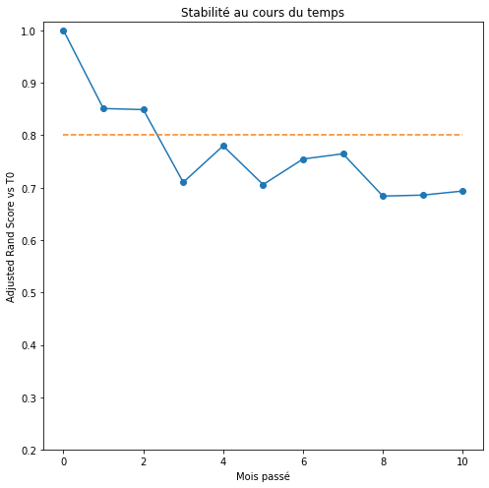
Stabilite au cours du temps
Etude de la stabilité du modèle au cours du temps :
Modélisation à partir de 1 an de donnée
Comparaison mois/mois

Slide 29
Conclusion
Possibilité de catégoriser des clients en fonction de leur habitude d’achat
Meilleur clustering si + de données
Stratégie des catégories d’achats = peu d’impact du nombre de commande + review score
Solution : augmentation du nombre de clusters mais diminution de l’interprétabilité
Maintenance nécessaire tout les 2/3 mois

